Slide 1
SEZNAMI
"lists"

Slide 2
Zakaj seznami
Dane so meritve velikosti Triglavskega ledenika
Te podatke moramo obdelati (npr. poiskati minimum, maksimum, povprečje, število let upadanja …)
obseg1946 = 14.73
obseg1947 = 13.96
obseg1948 = 16.00
…
povprečje = obseg1946 + obseg1947 + …
Vir: http://ai.ijs.si/mezi/personal/triglav/sprem.htm

Slide 3
Indeksi
Za 10, 15 podatkov bo še šlo, kaj pa za 100?
Kako "povezati" podatke in početi nekaj z njimi skupaj?
Indeksi
obseg₁₉₄₆
obseg₁₉₄₈
In potem z idejo:
i = 1946
obseg_{i}

Slide 4
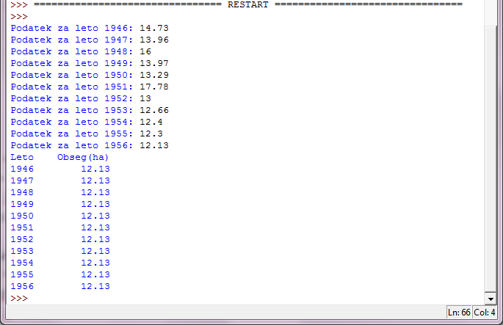
Vnos podatkov
Vnesimo podatke (recimo, da jih bomo prebrali)
zanka
preberi i-to število
shrani ga v xi
Povečaj i za 1
i = 1
while i < 12 : # recimo, da so za zaporednih 12 let ;-)
xi = float(input('Podatek za leto ' + str(1945 + i) + ': '))
i = i + 1
# še izpis
i = 1
print('Leto \tObseg(ha)')
while i < 12 :
print(str(1945+i)+'\t '+str(xi))
i = i + 1

Slide 5
Zakaj seznami
xi – kako bo prevajalnik to razumel. Mi bi želeli
x1, x2, x3, ... (glede na vrednost i)
On trmasto vztraja, da je to spremenljivka xi
In karkoli poskusimo …
Povedati, da ima x indekse

Slide 6
Seznami
Objekt, ki lahko vsebuje več podatkov
sodeŠtevke = [0, 2, 4, 6, 8]
delovniDnevi = ['ponedeljek', 'torek', 'sreda', 'četrtek', 'petek']
Podatki so lahko tudi različnih tipov
oseba = ['janez', 42]
In lahko tudi seznami
datumiOP = [[17, 'oktober'], [23, 'oktober'], [24, 'oktober'], [13, 'november'], [14, 'november']]
In seveda tudi "solata" iz vsega
rajeNe = ["malo to", in, 13, [3, 'bla]]

Slide 7
Kdaj uporabljamo sezname
Kako napisati indekse?
x = [10, 20, 30, 40, 50, 60, 70]
x ni običajna spremenljivka, ampak seznam
x[0], x[1], …, x[6]
Indekse štejemo od 0 dalje
Kdaj uporabljamo sezname
Večje število podatkov iste vrste
Python sicer dovoljuje "mešanje", a …
sez = [12, 'bla', 35]
Le za "skladišče", kjer hočemo, da se stvari "držijo" skupaj, a z njimi ne bomo počeli istih stvari
Želimo izvesti enako akcijo
Spreminjanje na enak način
Uporabljanje na enak način

Slide 8
Drugi programski jeziki
Tabele
Polja
Array
Seznam je nekoliko drugačna struktura, a za nivo tega predmeta bomo rekli, da so tabele v Pythonu kar seznami
Čeprav obstaja poseben tip (Array)

Slide 9
Uporaba seznamov
stevila[7] – osmi element seznama (štejemo od 0 dalje!)
stevila[2 * i] – spremenljivka:
Katera spremenljivka - odvisno od vrednosti v i
Denimo, da je v seznamu 20 podatkov
stevila[0] ali stevila[2] ali stevila[4] ali ...
Kaj, če je i denimo 10
sklicujemo se na stevila[20]. Ta ne obstaja – napaka – program preneha delovati (se sesuje)
POZOR NA MEJE!!

Slide 10
Indeksi
Indeksi od 0 do n – 1
n je velikost seznama
len(imeSeznama)
pozor na meje
IndexError

Slide 11
Primer
x = [0, 0, 0, 0, 0, 0, 0, 0, 0, 0] # seznam z 10 mesti
i = 0
while i < 10 :
pod = input("Vnesi " + str(i + 1) + ". podatek")
x[i] = int(pod)
i = i + 1
i = 9
rezultat = ""
while i >= 0 :
rezultat = rezultat + "\n" + str(x[i])
i = i - 1
print("Obratno:\n" + rezultat)

Slide 12
Analiza metov kocke
Vrzimo kocko n krat in štejmo šestice, petice, ..., enke. Ugotovimo, koliko se število razlikuje od teoretične verjetnosti 1/6.
Podatki
Število metov
Kako
N x izvedemo zanko
Vržemo kocko
Povečamo ustrezen števec

Slide 13
Beleženje metov
kocka1 = 0 #kolikokrat smo vrgli 1
kocka2 = 0 #kolikokrat smo vrgli 2
…
stMetov = 1
n = int(input('Število metov: '))
while stMetov < n :
met = 1 + int(6 * random.random())
if met == 1: kocka1 = kocka1 + 1 if met == 2 : kocka2 = kocka2 + 1 ...
stMetov = stMetov + 1
#izpis
…

Slide 14
Števci
Za števce metov bomo uporabili tabelo!
kocka = [0, 0, 0, 0, 0, 0]
kocka[0], kocka[1], kocka[2], kocka[3], kocka[4], kocka[5]
V kocka[0] bomo šteli, kolikokrat smo vrgli 1, v kocka[3] kolikokrat smo vrgli 4, ...

Slide 15
Beleženje metov
met = 1 + int(6 * random.random())
if (met == 1): kocka[0] = kocka[0] + 1 if (met == 2) : kocka[1] = kocka[1] + 1 ...
S tem nismo pridobili kaj veliko – skoraj vseeno, če bi imeli števce st1, st2, ... (brez tabele)
A beleženje lahko napišemo tudi tako
kocka[met – 1] = kocka[met – 1] + 1
Pogojni stavki niso potrebni
Če je bil met 4, se je povečala vrednost v kocka[3], ki šteje vržene štirice, ...

Slide 16
Glavna zanka
i = 1;
while i <= n :
# vržemo kocko
met = 1 + int(6 * random.random())
# povečamo ustrezen števec
kocka[met – 1] = kocka[met – 1] + 1 i = i + 1
# izpis
odg = ""
i = 1
while i <= 6 :
odg = odg + str(i) + " smo vrgli "
odg = odg + str(kocka[i –1]) + "krat.\n"
i = i + 1

Slide 17
Funkcije – štetje pik
def metKocke(stMetov) :
kocka = [0, 0, 0, 0, 0, 0]
i = 1
while i <= stMetov :
# vržemo kocko
met = 1 + int(6 * random.random())
# povečamo ustrezen števec
kocka[met – 1] = kocka[met – 1] + 1
i = i + 1
return kocka

Slide 18
Funkcije - izpis
def izpis(stevciPik)
# izpis
odg = ""
i = 1
while i <= 6 :
odg = odg + str(i) + " smo vrgli "
odg = odg + str(stevciPik[i –1]) + "krat.\n"
i = i + 1
print(odg)

Slide 19
Program (opisna datoteka)
kolikoMetov = int(input('Število metov: '))
prestetePike = metKocke(kolikoMetov)
izpis(prestetePike)

Slide 20
Ledenik II
obseg = [0, 0, 0, 0, 0, 0, 0, 0, 0, 0, 0, 0]
# prostor za 12 podatkov, trenutno so vsi 0
leto = ['0', '0', '0', '0', '0', '0', '0', '0', '0', '0', '0', '0']
i = 0
while i < len(obseg) :
leto[i] = input('Podatek za leto: ')
obseg[i] = float(input('Obseg (ha): '))
i = i + 1
# še izpis
i = 0
print('Leto \t Obseg(ha)' * 2) # nize lahko množimo!
while i < 6 :
print(leto[i]+'\t'+str(obseg[i])+'\t'+
leto[i + 6]+'\t'+str(obseg[i+6]))
i = i + 1

